Slide 1
축제
정보 제공
어플 제작하기
축제
정보 제공
어플 제작하기
사용자 설명서
김다빈, 이상규, 차혜연
Copyrightⓒ. Saebyeol Yu. All Rights Reserved.

Slide 2
Contents
001
어플소개
002 기능 설명
003
화면 설명서
제작 배경
어플 목적
주요 기능
각 화면 및 메뉴 설명

Slide 3
001
어플소개
Copyrightⓒ. Saebyeol Yu. All Rights Reserved.

Slide 4
1
001 어플소개
제작배경
Step1
Step2
Step3
정보 인식
현황
기획 및 제작
어떤 어플을 제작할까 고민하던 중 각종 축제에 대한 정보를 발견하였고, 이를 한 군데에 모아놓았으면 좋겠다는 생각이 들었다.
그래서 현존하는 축제 어플들을 찾아보았고 전국의 축제 정보들을 한 군데에 모아놓은 어플이 없는 것 같아 기획에 들어갔다.
어플을 기획하며 필요한 기능들을 찾아보던 중 이것 저것 포함하여 좀 더 편리한 어플을 기획하게 되었다.

Slide 5
1
001 어플소개
어플 목적
축제 정보 제공 어플
가제 : 이제는 웃는거야 스마일어게인 (엄정화의 Festival 中)
◦ 벚꽃축제나 불꽃축제 빙어낚시 등 다양한 축제를 좋아하는데 축제에 관한 정보를 하나하나 찾아 봐야하는 것이 불편해서 기획하게 되었다.
◦ 본 어플리케이션은 공공API를 통해 얻은 신뢰도 높은 지역별 축제정보를 제공하는 플렛폼으로 사용자가 원하는 정보를 지역 혹은 계절과 같은 카테고리 별로 알기 쉽게 제공한다.
◦ 축제를 즐기고 싶은 사람들은 인터넷 검색이 아닌 앱을 실행시키는 것 만으로 축제정보를 얻을 수 있기 때문에 불편함을 해소하고, 더불어 지역 축제 활성화 또한 기여 할 것으로 예상된다.
어플 메인 사진
넣어주세용
Copyrightⓒ. Saebyeol Yu. All Rights Reserved.

Slide 6
002
기능 설명
Copyrightⓒ. Saebyeol Yu. All Rights Reserved.

Slide 7
2
002 기능 설명
주요 기능 설명
전국 축제 정보 API
TourAPI를 이용하여 전국의 축제 정보 받아오기
지역별 위치 분류
지역별로 축제 위치를
분류하여
사용자가 축제 정보를
찾기 쉽도록 구현
Firebase DB 연동
Firebase를 이용한
사용자 DB 구현
Copyrightⓒ. Saebyeol Yu. All Rights Reserved.

Slide 8
2
002 기능 설명
주요 기능 설명
LIKE 버튼으로
간단히
정보 저장 후
캘린더로
기간별
볼 수 있음
소셜로그인으로
가입 절차 없이
간편하게
로그인 가능
지역별 위치로
분류하여
사용자가 좀 더
찾기 쉽도록
구현
전국의
축제 정보들을
드래그로
간단히 모두
모아 볼 수
있음
사용자가
LIKE 누른
정보들을
간단히 모아 볼 수
있음
Copyrightⓒ. Saebyeol Yu. All Rights Reserved.

Slide 9
003
화면 설명서
Copyrightⓒ. Saebyeol Yu. All Rights Reserved.

Slide 10
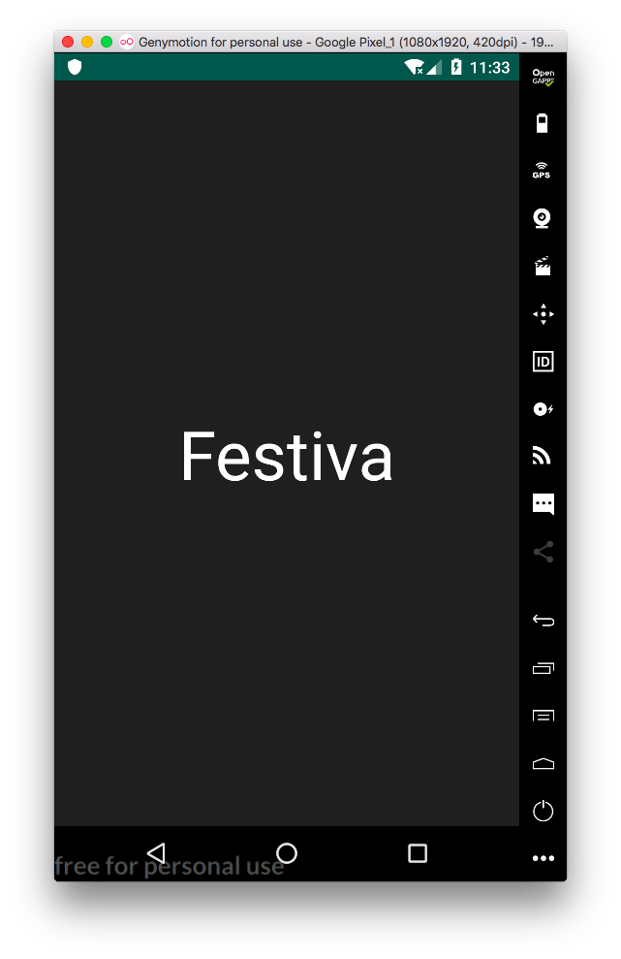
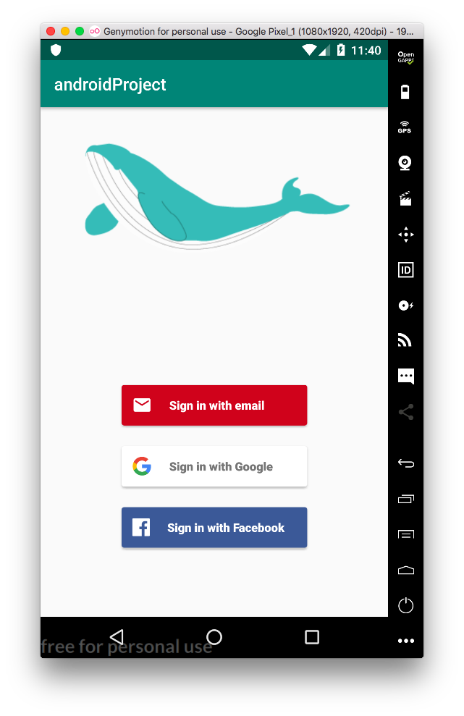
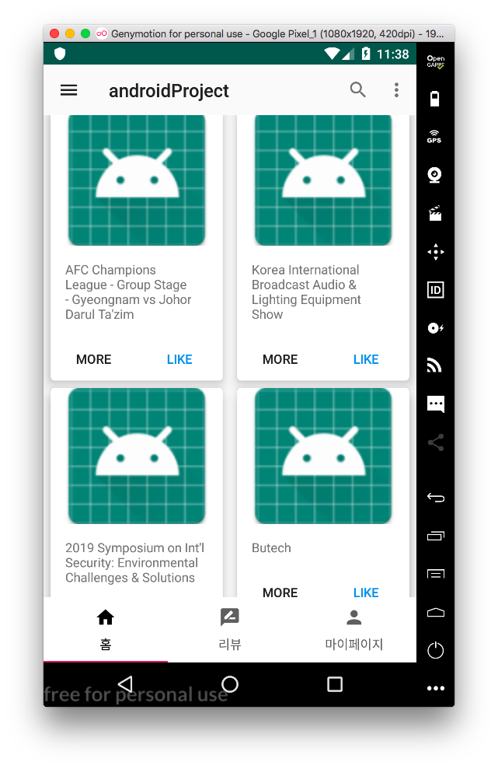
3
003 화면 설명서
각 화면 및 메뉴 설명서
인트로 페이지
로그인 페이지
메인 페이지
Copyrightⓒ. Saebyeol Yu. All Rights Reserved.

Slide 11
A
A
004
QnA
Copyrightⓒ. Saebyeol Yu. All Rights Reserved.

Slide 12
감사합니다
감사합니다
Copyrightⓒ. Saebyeol Yu. All Rights Reserved.

